Slide 1

Capstone Ñamori
Profesor
- PATRICIO SOTO
integrantes
- Jonathan Cruells
Diego rosales
-Felipe GÁlveZ

Slide 2
Problemática
Muchas personas tienen problemas para cocinar, o manejar implementos en la cocina, sin contar que los “Recetarios”, prácticamente nadie los usa, ya que estamos más en una era digital, y lo mucho que suele ensuciar el cocinar puede dañar nuestro móvil, sin contar que personas que tienen alergias se les hace difícil encontrar una receta que digan, “Para darme un gustito”

Slide 3
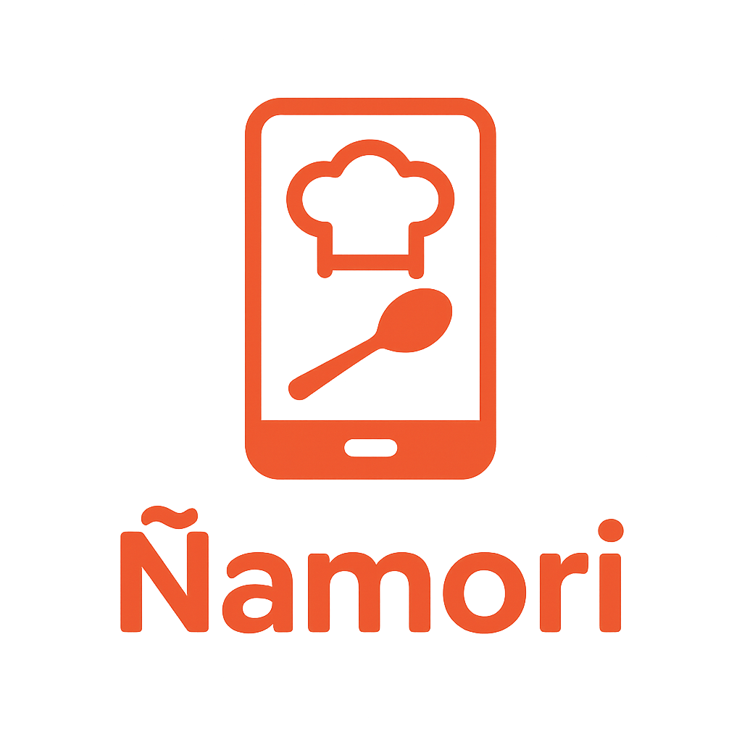
Solución
Nuestra solución ofrecida, es la de una app móvil con IA y un chatbot, llamada Ñamori, que ofrece recetas en una base de datos alimentada por una api, donde los usuarios pueden por medio de comandos de voz, buscar recetas, poner sus alergias y/o dietas que estén realizando, y videos donde con decir pausa o vuelve 10 segundos, la aplicación lo hará, estas recetas no se limitan a nivel nacional, si no que la aplicación cuente con recetas de todo el mundo.
Entre más terreno, más opciones se pueden obtener para los usuarios.

Slide 4
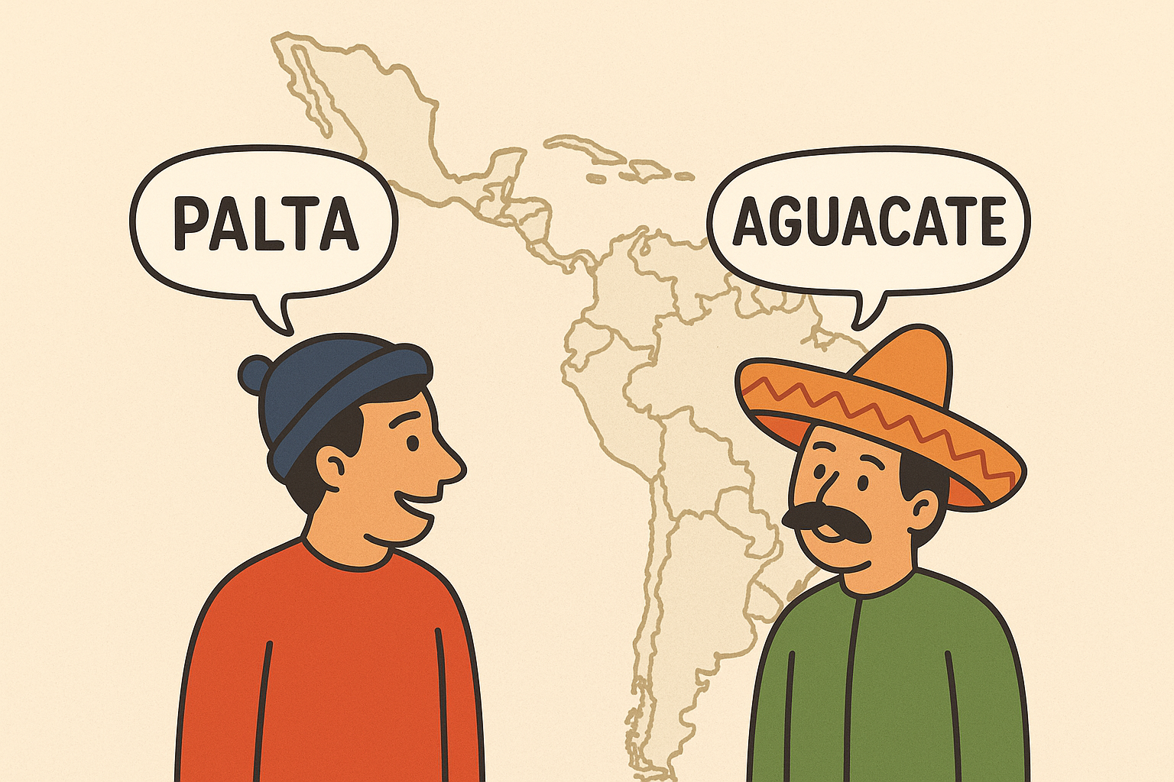
Módulos principales
Uno de los módulos es el recetario regionalizado
Tips y bases sólidas
Manos Libres (Comandos de voz)
Compras Inteligentes
Nutrición personalizada
Glosario personalizado

Slide 5
beneficiarios
Algunos beneficiarios que podemos tener en esta app son:
Trabajadores apresurados
Personas con restricciones dietéticas
Estudiantes
Migrantes
Personas iniciando dietas

Slide 6



Alcance
Funcionalidades principales antes mencionadas
En un principio solo usaremos 3 países, Chile, México y España.
Porotos
Frijoles
Judías
Torta
Pastel
Tarta

Slide 7
Metodología
Elegimos (Forzados), la metodología cascada, dado que es más fácil ir por fases, y más ordenado, cosa que necesitamos mucho con la cantidad de módulos que tendremos.

Slide 8
Requerimientos
Funcionales:
Nuestro sistema debe almacenar, organizar y mostrar recetas de distintas categorías, como postres, platos de fonde, entradas, etc.
El sistema debe filtrar recetas por ingredientes que el usuario no marque como alérgicos y/o dieta.
El ChatBot, debe comunicarse con el usuario en su idioma de preferencia, dialecto, o modismo local.
No funcionales:
Seguridad, el sistema debe ser capaz de proteger la información del usuario mediante cifrado de datos.
Compatibilidad, el sistema a de ser compatible con los sistemas operativos móviles, web y de escritorio.
El sistema debe responder en menos de 3 segundos en condiciones normales.

Slide 9
Tecnologías
Front-End:
Utilizaremos Ionic, como framework
El objetivo es el construir una app móvil, con una interfaz intuitiva, para que los usuarios no se frustren, ya que no es la finalidad de la app.
Algunas características clave, es que nos orientamos a la navegación simple, y practica, ya que estamos hablando de cocina, algo que ya requiere concentración.
Back-End:
Node.js, Django, con estos dos lenguajes manejaremos la lógica del chatbot, las recetas dinámicas y la personalización regional.
Integraremos la base de datos
Conexiones con las apis que utilizaremos
Y autenticación y seguridad de nuestros usuarios

Slide 10
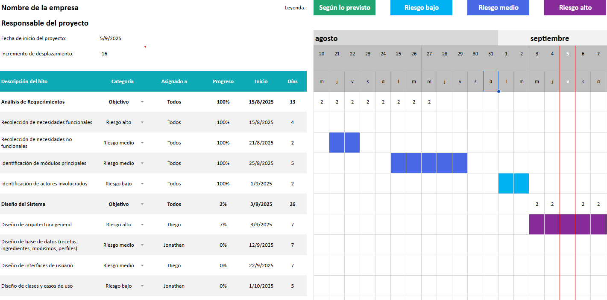
Cronograma

Slide 11
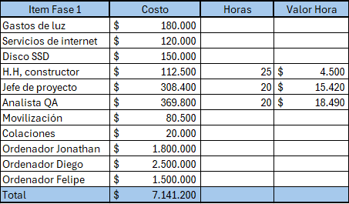
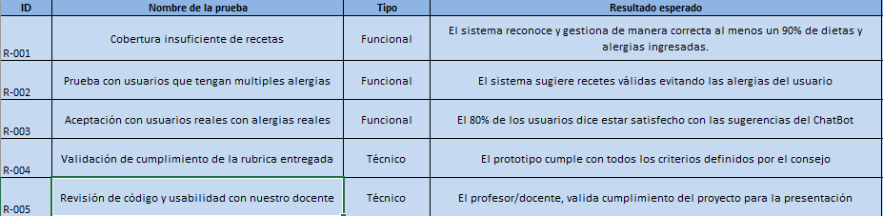
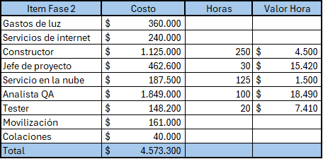
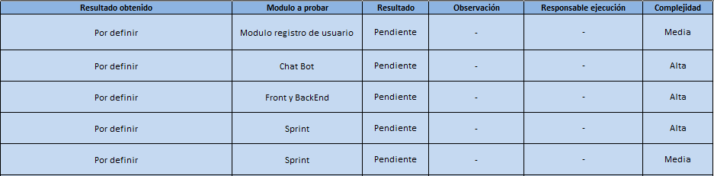
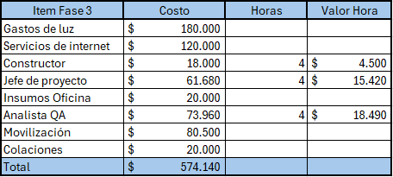
Costos y riesgos

Slide 12
Kick Off
Nombre | Rol | Responsabilidades
Patricio Soto | Docente/Sponsor | Supervisión, aprobación de hitos, apoyo estratégico.
Felipe Gálvez | Desarrollador/QA | Desarrollo de funcionalidades, pruebas.
Diego Rosales | Desarrollador/UI/UIX | Diseño de interfaz, experiencia de usuario.
Jonathan Cruells | Líder de proyecto/Desarrollador | Planificación, comunicación, desarrollo backend

Slide 13

Ronda de preguntas

